Slide 1
Как вести себя в конфликтной ситуации.
Выполнила
Фёдорова Татьяна Александровна

Slide 2
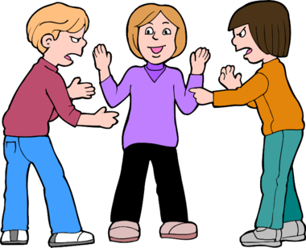
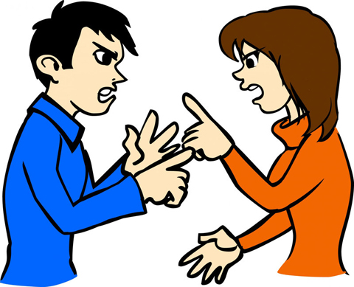
Одно из самых важных правил при решении любого рода конфликтов - это хорошее владение собой. Не поддаваться эмоциям, а, в первую очередь, сохраняя спокойствие, разрешать конфликт с помощью логики и знаний определенных психологических приемов.
Надо учиться правильному поведению в конфликтных ситуациях: Сначала дайте партнеру или клиенту выпустить пар. Выслушайте спокойно и терпеливо все его заявления и претензии, не перебивайте и не комментируйте его высказывания.

Slide 3
Предложите своему клиенту обосновать претензии. После того, как человек выплеснулся эмоционально, он готов к разговору, к диалогу, тем более, если ему предлагают высказаться. Но, главное, не позволяйте клиенту опять переходить на эмоции, все время тактично направляйте его на интеллектуальные выводы.
Используйте нестандартные приемы. Как это сделать? Вызвать у человека положительные эмоции, напомнив ему о вашем предыдущем хорошем сотрудничестве, попросив у него совета и т.д. Если клиент - женщина, то можно сделать искренний комплимент. Обязательно искренний, потому что лесть и обман всегда чувствуется. Можно разрядить обстановку, рассказав какой-нибудь анекдот.

Slide 4
Не давайте отрицательную оценку ситуации, и упомяните о своих чувствах. Например: "Я расстроен всей данной ситуацией". Таким образом, вы напоминаете ему, что в конфликте вас участвует двое и, кроме его точки зрения, может существовать еще и другая. Постарайтесь совместно сформулировать проблему спора и его конечный результат. Почему это важно? Потому что, как показывает практика, партнеры или клиенты зачастую по-разному видят суть проблемы. Чтобы придти к единому пониманию того, что вы хотите совместно достигнуть, нужно согласие. Поэтому следующий этап решения спора - это нахождение общих точек понимания проблемы. Для этого надо сначала совместно сформулировать, что вы оба понимаете под сутью решаемой проблемы, а потом описать тот конечный результат, к которому вы оба хотите придти.

Slide 5
Найдите общую основу. Общей основой могут быть законы, факты из практики компании, прецеденты из деятельности других компаний, какое-либо авторитетное мнение. Подчеркивайте внимание к человеку. Можно в беседе переспрашивать партнера или клиента. Например: "Скажите, у вас есть другая точка зрения?", "Давайте уточним, правильно ли мы поняли друг друга?" Такие вопросы позволяют подчеркнуть внимание к человеку и уменьшить его агрессию. Дайте возможность партнеру сохранить "свое лицо". Если проявлять уважение даже к сильно разгневанному партнеру или клиенту, то такая реакция произведет на него впечатление. Давать оценку его действиям, не затрагивая при этом его личность.

Slide 6
Даже в самой острой стадии конфликта - держитесь на равных. Выдержите спокойную уверенность, не срывайтесь на ответную ругань или крик, а если виноваты вы - то, извинитесь. Извинения - это не слабость, наоборот, на извинения способны зрелые и умные сотрудники. Каков бы ни был результат - старайтесь сохранить взаимоотношения. После любого конфликта остаются неприятные воспоминания. Но ведь и любой конфликт рано или поздно проходит, а бизнес, и длительные взаимоотношения с партнерами и клиентами остаются. Поэтому, несмотря на конфликт, выскажите надежду на продолжение дальнейшего сотрудничества.

Slide 7
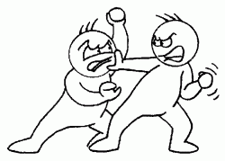
Заключение!!!!
В любой конфликтной ситуации надо учитывать интересы противной стороны, тогда ее проще разрешить.

